Slide 1
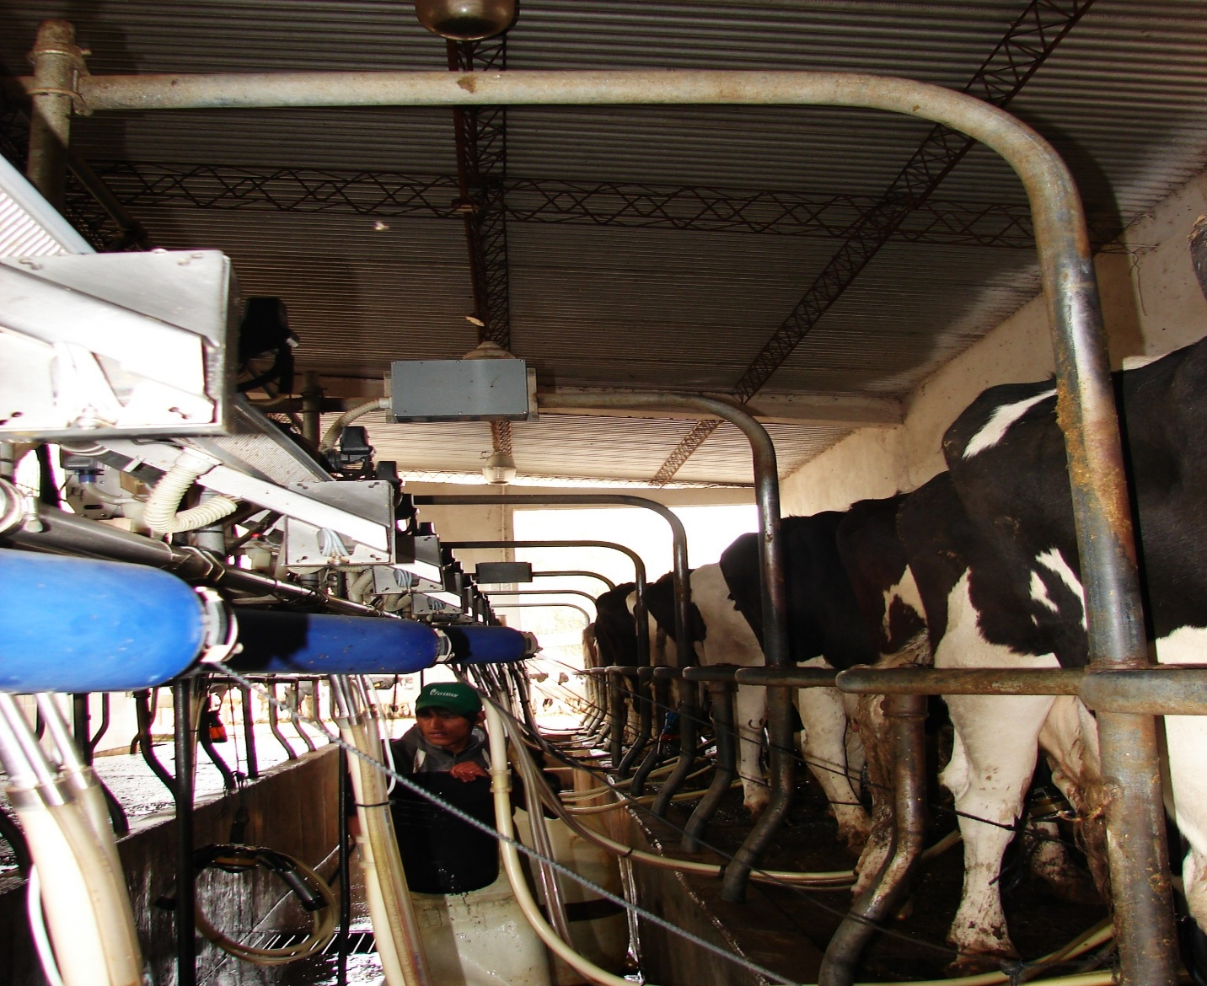
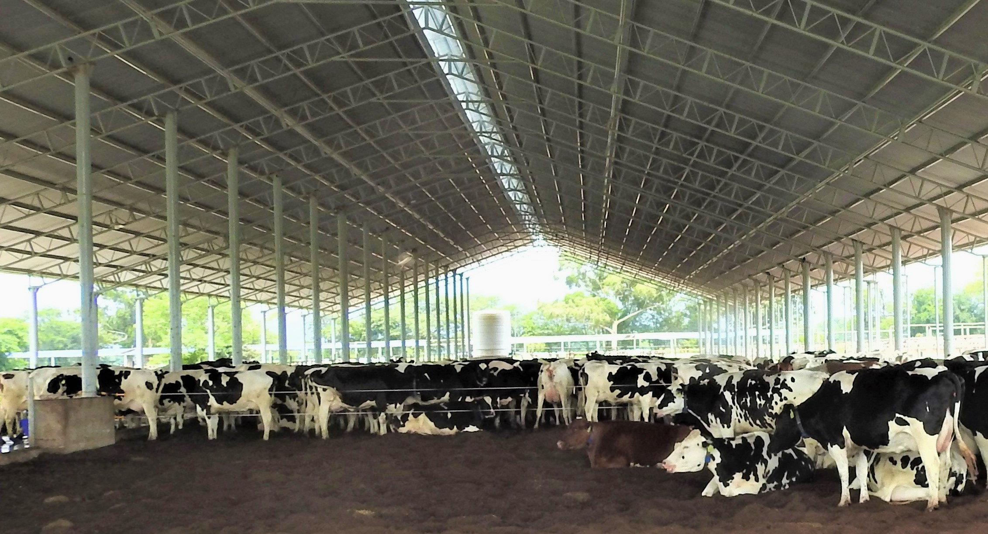
EFECTO DE LAS METRITIS POSPARTO SOBRE LA PRODUCCIÓN Y SALUD DE LAS VACAS LECHERAS EN TAMBOS DE LAS PROVINCIAS DE CÓRDOBA Y ENTRE RÍOS
Suarez, V.H.¹, Martínez, G.M.², Wirsch S.³
1 EEA Salta (INTA) RN 68 km 172, 4403, Cerrillos, Salta, Arg. 2 Facultad Cs Naturales, UNSA Sede Sur, Cnel. Vidt 346, A4440 San José de Metán, Salta, 3 Asesor privado. Roldán s/n, S2134, Santa Fe, Arg.
INTRODUCCIÓN
MATERIALES Y MÉTODOS
Dentro de los problemas de salud de las vacas lecheras se hallan las enfermedades uterinas posparto, siendo las metritis las más comunes. Diversos estudios muestran los efectos negativos de las metritis sobre la reproducción, el rinde lácteo y sobre la economía del tambo. En general la incidencia de metritis oscila entre un 10 y 25%, siendo los factores de riesgo la retención placentaria, partos distócicos, abortos, cetosis, fiebre de la leche y el manejo. Debido la escasa información a nivel local, el objetivo del presente estudio fue determinar el impacto de las metritis sobre la reproducción, la producción, la salud y el descarte o muerte en la lactancia donde se registró el evento y en la subsiguiente en rodeos de vacas lecheras.
La información fue tomada a partir del softwares Dairycomp de vacas en ordeñe de 6 tambos comerciales. Se analizaron los datos de 956 vacas de 1^{ra} (257), 2^{da} (239), 3^{ra} (242), 4^{ta} (154), 5^{ta} (57) y 6^{ta} (7). Las vacas fueron divididas en 2 grupos (n= 478 c/u) de acuerdo su lactancia y fecha de parto: grupo con metritis posparto (GMP) y grupo control sano sin diagnóstico de metritis (GCS). En el GMP solo se incluyeron vacas que iniciaron la lactancia a partir de un parto a término, excluyéndose aquellas que comenzaron a partir de un aborto, un parto prematuro o con mastitis u otro evento sanitario y en el grupo GCS solo se incluyeron vacas con partos normales, sin retención de placenta, distocias ni mastitis al momento del parto. Se registraron datos en la lactancia en la que ocurrió o no la metritis (LI) como en la lactancia posterior (LP). Se evaluaron variables como los litros de leche en 305 días (L/305), la leche total (LT), días abiertos (DA), número de inseminaciones (NI), intervalos entre partos (IPP), número de eventos de salud (ret. de placenta, aborto, infertilidad, mastitis) y número de vacas que continuaban en el tambo, vacas descartadas y muertas.
RESULTADOS
TABLA 1 | Lactancias | Vacas con metritis | Vacas sanas
L/305 | L. inicial | 10584,2±2896,7 a | 11296,8±2721,8 b
 | L. posterior | 9917,5±2961,3 a | 10840,8±2832,0 b
Leche total | L. inicial | 10005,1±4241,5 a | 10025,9±2781,2 a
 | L. posterior | 9239,9±3977,7 a | 10416,9±3423,2 b
DEL | L. inicial | 367,2± 116,2 a | 336,6±72,8 b
 | L. posterior | 334,7±116,8 a | 335,4±95,4 a
TABLA 3 | Vacas | n vacas GMP | n vacas GCS | Odds Ratio | LI 95% - LS 95%
L. inicial | Continúan en ordeño | 352 | 448 | 5,01 | 3,06 - 7,78
 | Descarte + muertes | 126 | 30
L. posterior | Continúan en ordeño | 186 | 290 | 2,35 | 1,55 - 3,56
 | Descartes + muertes | 166 | 110
La prevalencia promedio de metritis posparto fue del 20,9%, con extremos de 18,5 y 27,3%. Se encontraron diferencias en LI (p<0,0042) y LP (p<0,0092) en la producción de leche L/305 entre los grupos GMP y GCS, En promedio, el GMP produjo 6,08 % y 8,51 % menos leche que el GCS durante LI y LP respectivamente. La tabla 1 muestra los parámetros productivos en las lactancias LI y LP.
En la lactancia LI, los días abiertos, el n° de inseminaciones y el intervalo entre partos del GMP superaron (p<0.0001) a los de GCS. La tabla 2 muestra los resultados reproductivos en la lactancias LI y LP.
Medias con una letra común no son significativamente diferentes (p > 0,05)
TABLA 2 | Lactancias | Vacas con metritis | Vacas sanas
IPC | L. inicial | 161,5±103,5 a | 118,9±73,3 b
 | L. posterior | 144,2±92,1 a | 136,4±85,1 a
NI | L. inicial | 3,98±3,13 a | 2,63±2,18 b
 | L. posterior | 3,57±2,75 a | 3,12±2,45 b
IPP | L. inicial | 435,6± 106,2 a | 393,6±71,1 b
 | L. posterior | 418,6±88,6 a | 410,1±83,1 a
CONCLUSIONES
En la LI y en la LP, en las vacas del GMP los eventos de infertilidad, mastitis, quistes ováricos y abortos fueron significativamente (p<0,0001) más elevados en el GMP que en el GCS .
Estos resultados muestran la importancia de las metritis en las vacas lecheras de Argentina, donde las pérdidas en producción, reposición y progreso genético, más los mayores costos en reproducción y salud reducen la eficiencia de las empresas.
Las vacas descartadas más las muertas del GMP superaron (p<0,0001) a las del GCS, con pérdidas para GMP y GCS en la LI del 26,3 y 6,3 % y en la LP del 47,1 y 27,5 %. La tabla 3 muestra estos resultados. La tabla 3 muestra las vacas que continúan en el tambo y aquellas descartadas más las muertas.
Medias con una letra común no son significativamente diferentes (p > 0,05)

